Slide 1

Projet Vergis Corporation

Slide 2
PRESENTATION DES MEMBRES DU GROUPE :
DJAMEL HEMCH (CHEF DU GROUPE)
HADJHABIB ABDELJALIL
KANOUN KARIM

Slide 3
Sommaire
Introduction
Architecture du réseau
Table d’adressage
Configuration des switch
Configuration des routeurs
Configuration des sous interfaces
Choix du matériels
Devis

Slide 4
Introduction :
Le PDG de Vergis Corporation, Tomas Vergis, furieux du vol des plans de son MCP, souhaite revoir rapidement l’architecture de son réseau informatique et la sécurité de son entreprise. C’est à ce moment que notre équipe intervient nous avions la lourde tâche de présenter à Tomas Vergis, dans un délai très court, une maquette de la nouvelle infrastructure informatique. Tomas souhaite repenser l’ensemble du réseau et mettre l’accent sur la sécurité, Il souhaite également incorporer à cette étude, un projet de construction de nouveaux bâtiments. (Une agence, une réplique du site principal et un datacenter)

Slide 5
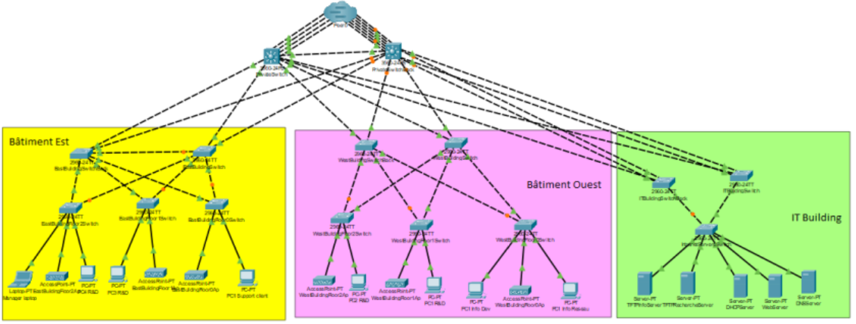
Architecture du réseau

Slide 6
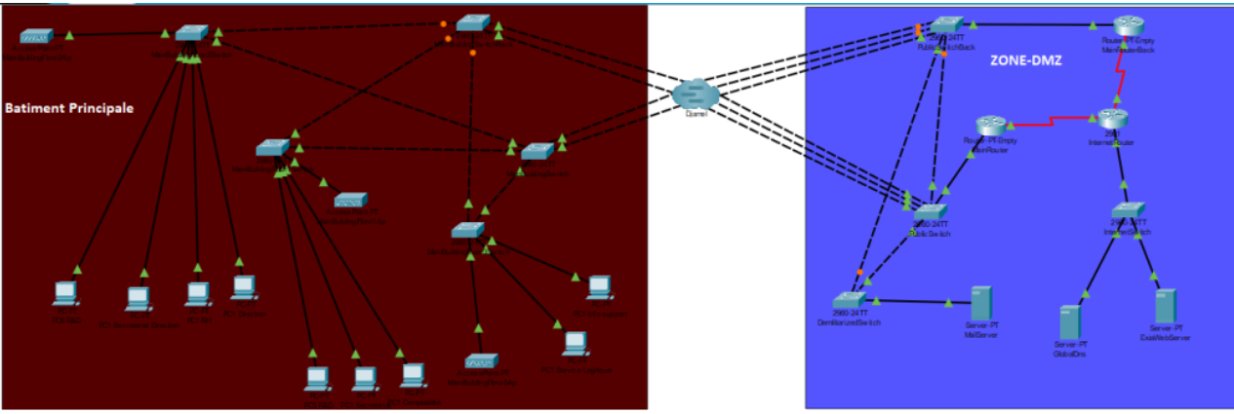
Architecture du réseau

Slide 7
Table d’adressage

Slide 8
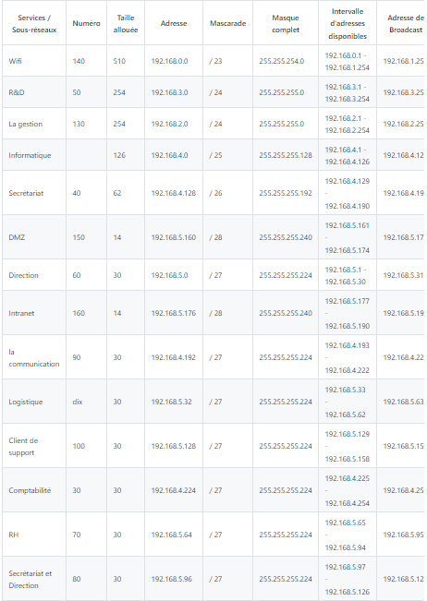

Slide 9
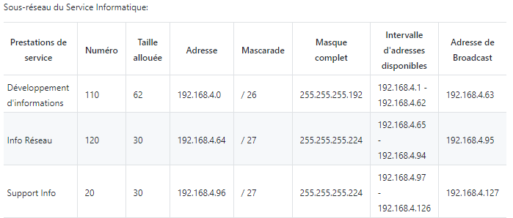

Slide 10
Configuration des switch
Configuration des switch de niveau 2 :
Tous les ports sont fermés et mis sur une VLAN avec aucune permission dessus si celui-ci n’est pas branché.
Le mode VTP est en mode client pour les Switch d’étage et en mode VTP serveur pour le switch de rez-de-chaussée.
Tous les switch sont configurée en mode Access sauf l’interconnexion entre switch en mode Trunk.

Slide 11
Configuration des routeurs et la Configuration des sous interfaces

Slide 12
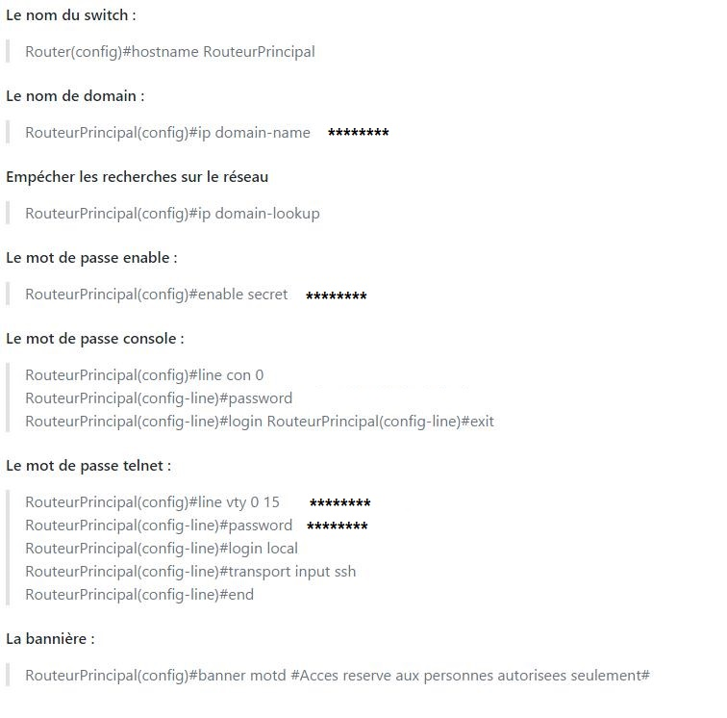

Slide 13
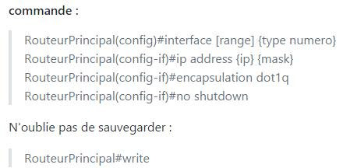
Configuration des sous interfaces
Avant toute manipulation, voir les numéros des VLANS.

Slide 14
Choix du matériel

Slide 15
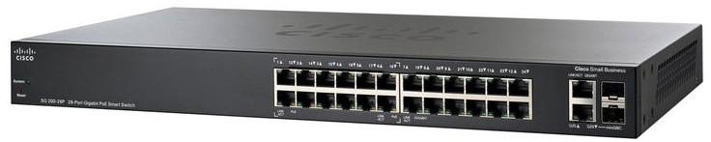

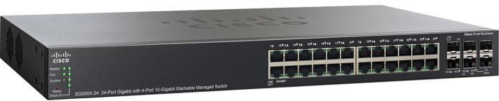
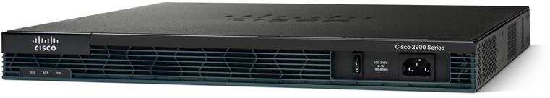
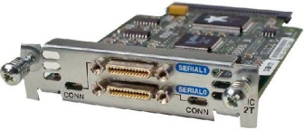
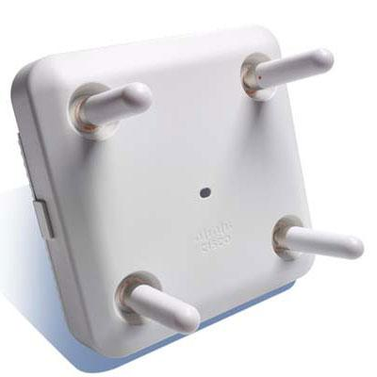
Cisco Small Business SG250-26
Cisco Small Business SF250-48
Cisco Small Business SG500X-24
Routeur Cisco 2901
Port Serial WAN interface Card HWIC-2T
Bornes Wifi
Cisco Aironet 2802E-E
Le choix du matériel s’est porté sur des éléments de la gamme Cisco pour les avantages qu’elle propose ; la fiabilité des équipements, la garantie de ces équipements, des configurations communes entre les équipements ainsi que des protocoles communs, un support client compétent, ainsi qu’une communauté active et puissante. Chaque matériel choisi ci dessous prends en compte le protocole SSH.

Slide 16
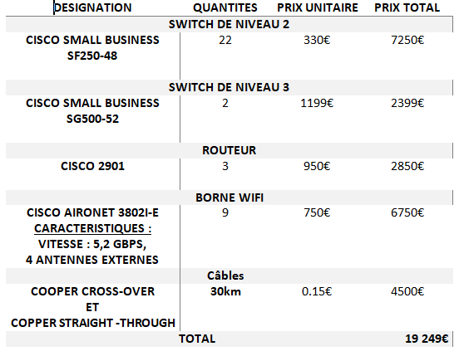
DEVIS

Slide 17
Merci pour votre attention

